Slide 1
Шишко Андрей Леонтьевич
23 мая 1983
Россия, Мурманск
Преподаватель ГАПОУ МО «Мурманский индустриальный колледж»

Slide 2
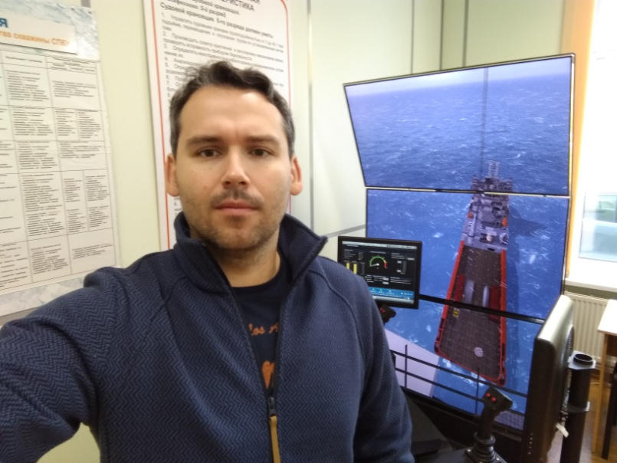
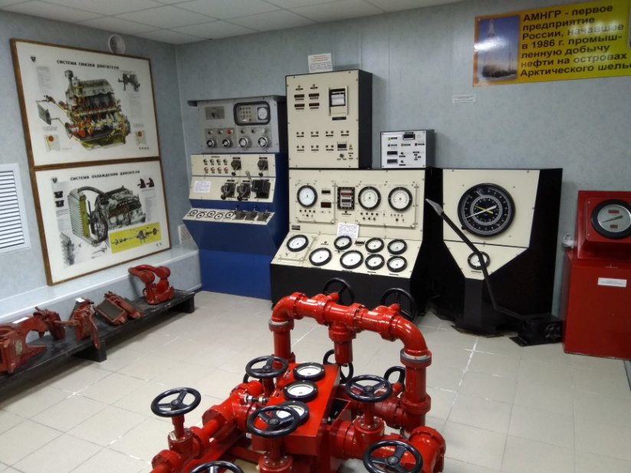
Школа ПТО АО «АМНГР»
2004
Свидетельство помощника бурильщика эксплуатационного и разведочного бурения
2004
Свидетельство оператора по опробованию (испытанию) скважин

Slide 3
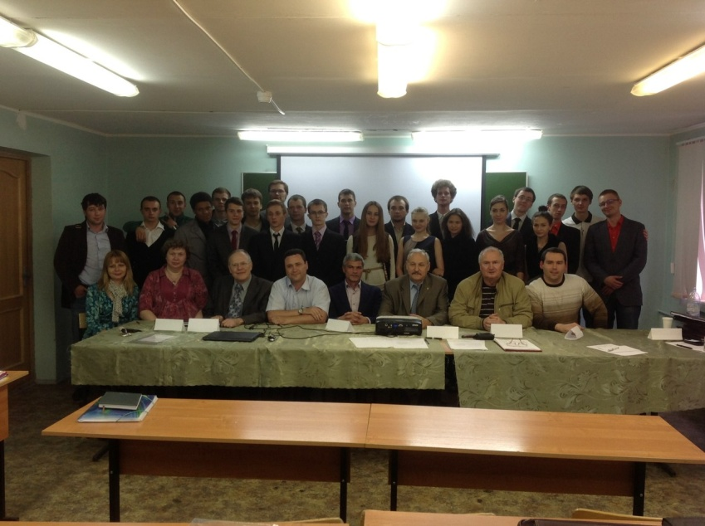
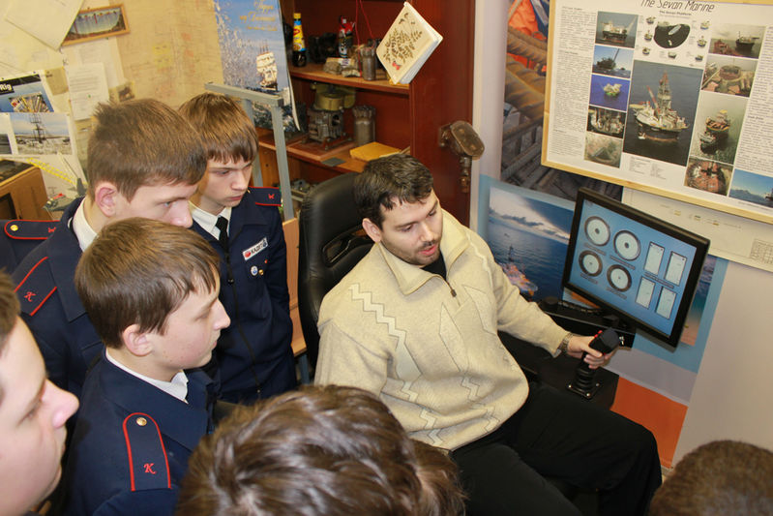
Мурманский государственный технический университет
2004
Естественно - технический факультет, кафедра Механики сплошных сред и морского нефтегазового дела, Нефтегазовое дело, Бакалавр
2009
Аспирантура
2011
Повышение квалификации по программе «Преподаватель дистанционного обучения»
2007-2016
Заместитель заведующего кафедрой механики сплошных сред и морского нефтегазового дела
Дисциплины: Бурение нефтяных и газовых скважин; морское буровое дело; механика сплошных сред; подземная гидромеханика; осложнения и аварии при бурении нефтяных и газовых скважин; бурение наклонно - направленных и горизонтальных скважин; газовая динамика; гидромеханика и др.

Slide 4
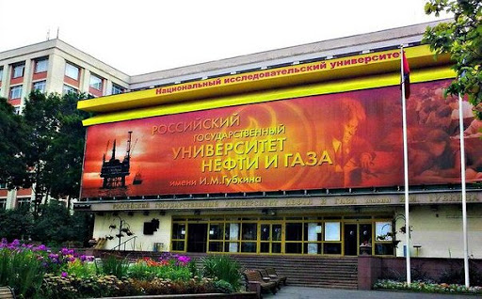
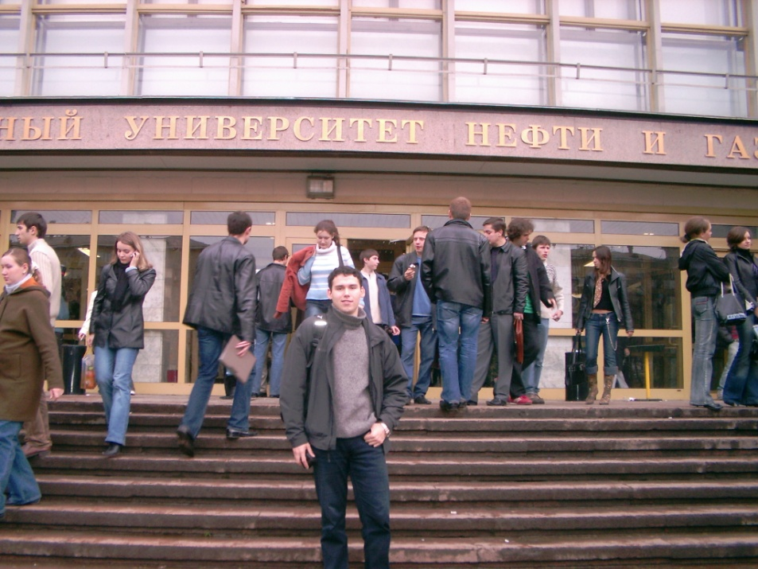
Российский государственный университет нефти и газа им. И.М. Губкина
2006
Кафедра разработки морских нефтегазовых месторождений, Морское бурение, Магистр
2012
Повышение квалификации по программе «Современные технологии обучения в области нефтегазового дела»

Slide 5
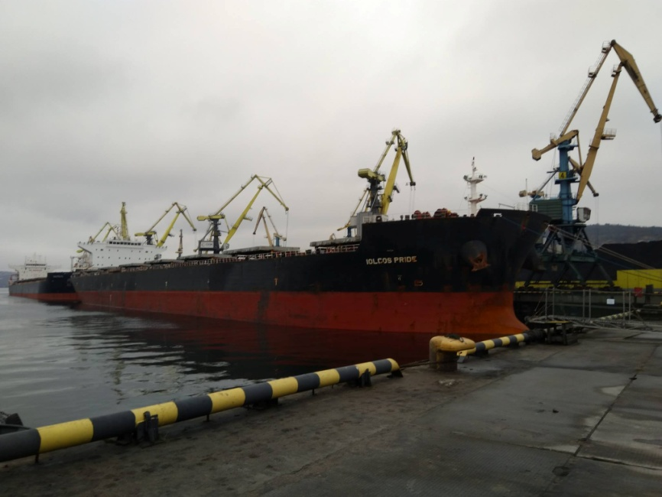
ООО «Голубые просторы
2004 - 2007
Заместитель генерального директора
Крюинговое агенство. Подбор персонала на транспортные и промысловые суда. Подбор персонала на должности в нефтегазовой сфере региона. Заключение договоров. Ведение переговоров.

Slide 6
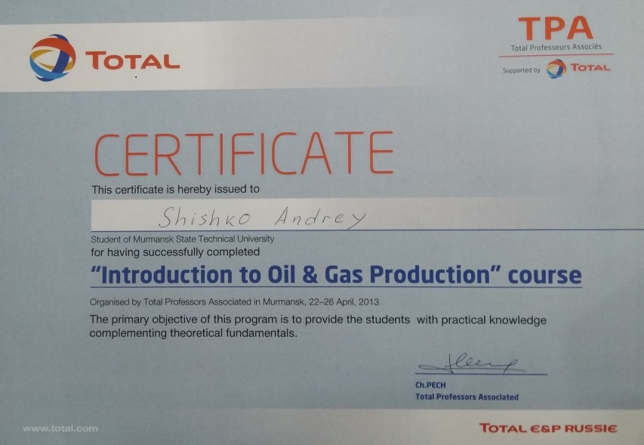
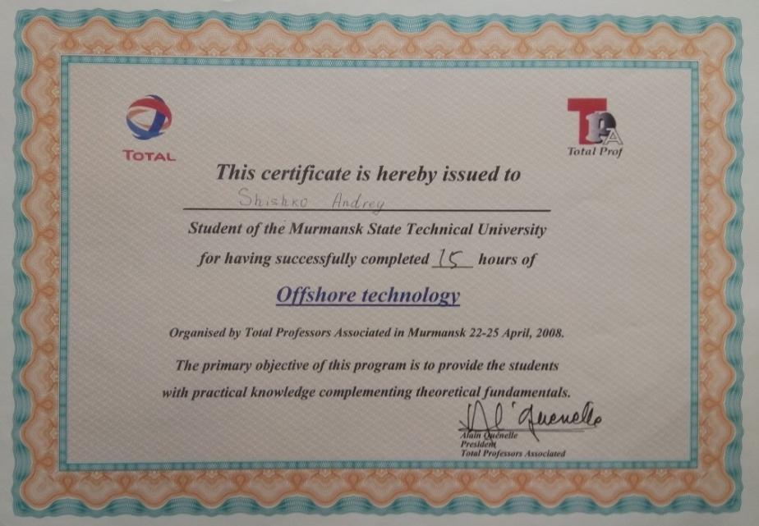
Международные сертификаты и свидетельства
2007
Offshore tehnology
Total, Certificate
2007
Оператор тренажера - имитатора капитального ремонта скважин АМТ - 401
ЗАО "АМТ", Удостоверение
2008
Reservoir simulation
Total, Certificate
2013
Introduction to oil and gas production
Total, Certificate
2013
Advanced reservoir engineering
Total, Certificate

Slide 7
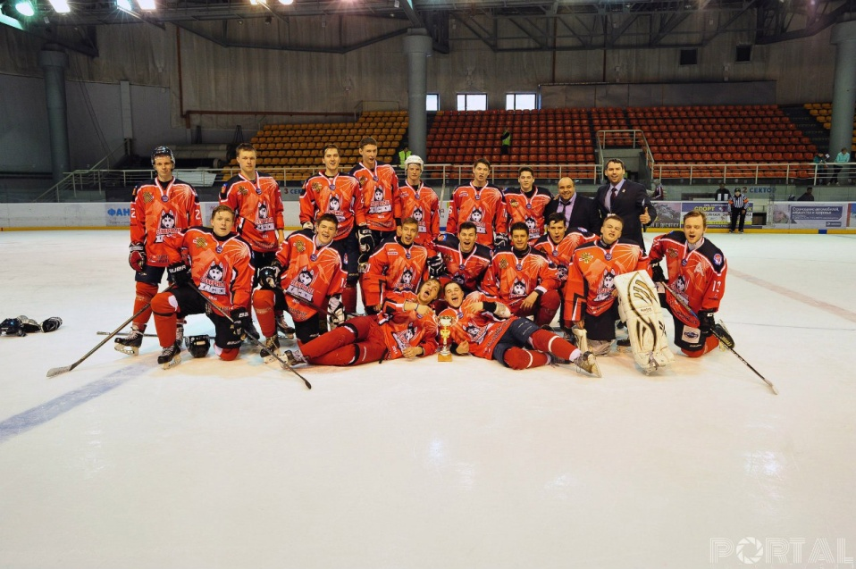
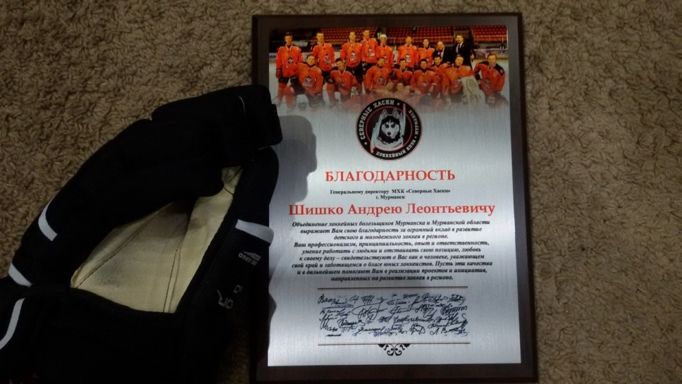
Молодежный хоккейный клуб "Северные Хаски"
2014 - 2017
Генеральный директор
Обязанности генерального директора, согласно уставу.
При моем непосредственном участии в Мурманской области впервые была создана профессиональная хоккейная команда.
Вся работа была проделана абсолютно с нуля, как в плане работы с самим коллективом, так и в плане популяризации команды в регионе.
Хорошо выполненную работу доказывают уже проведенные матчи, в рамках программы развития молодежного хоккея в регионе и в поддержку профессионального молодежного хоккейного клуба «Северные Хаски».
Количество болельщиков нарастало от 1350 до 2100 человек. Уточню, что вместимость Ледового Дворца 2100 мест.

Slide 8
Переподготовка
2019
АНО ДПО «Институт дистанционного обучения», Нижневартовск
Преподаватель в сфере среднего профессионального образования
2019
Национальный технологический университет, Москва
Технология сварочного производства, Инженер

Slide 9
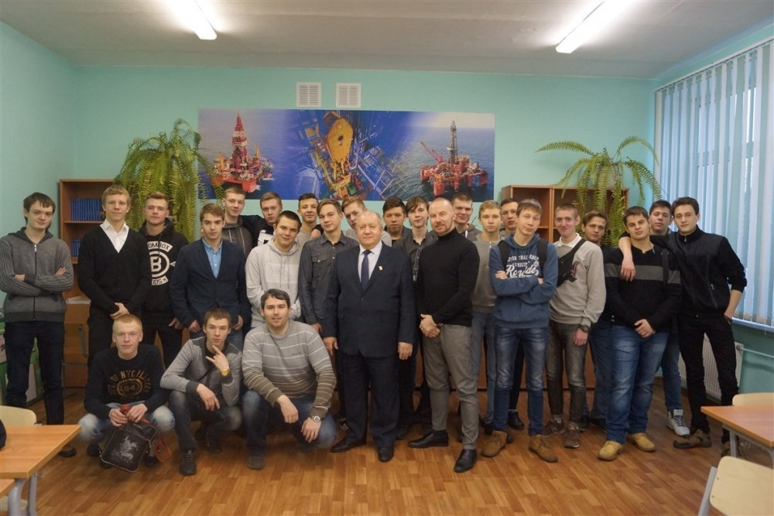
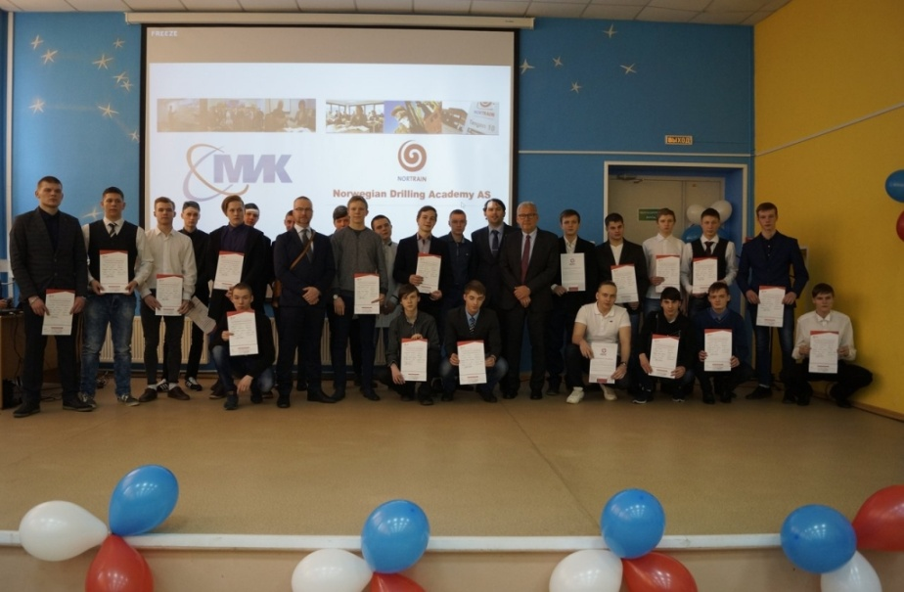
ГАПОУ МО «Мурманский индустриальный колледж»
2016 – по настоящее время
Подготовка специалистов по направлению Бурильщик морского бурения скважин (21.01.07)
Квалификация выпускника: Помощник бурильщика; Дизелист плавучего бурильного агрегата в море. Слесарь по монтажу и ремонту оснований морских буровых эстакад.
Выпускники занимаются обслуживанием и управлением передвижных плавучих агрегатов, участвующих в добыче нефти на морских территориях. Также специалисты выполняют монтаж и ремонт оснований морских буровых и эстакад. В процессе обучения студенты знакомятся с технологией бурения скважин в море, учатся определять режимы буровых работ, изучают методику спуска и ориентирования труб, электробуров. Учащиеся получают навыки выполнения слесарных работ, необходимых при обслуживании и ремонте буровых установок и другого оборудования, занимаются проверкой контрольно-измерительных приборов, автоматов, предохранительных устройств. Студенты учатся выполнять работы по техническому обслуживанию и эксплуатации двигателей плавучего бурильного агрегата, а также знакомятся с последовательностью проведения ремонта морских нефтепромысловых сооружений.
Выпускники трудоустраиваются в нефтепромысловые компании помощниками бурильщика плавучего бурильного агрегата в море. Они могут работать дизелистами плавучего агрегата, слесарями по монтажу и ремонту оснований морских буровых и эстакад.

Slide 10
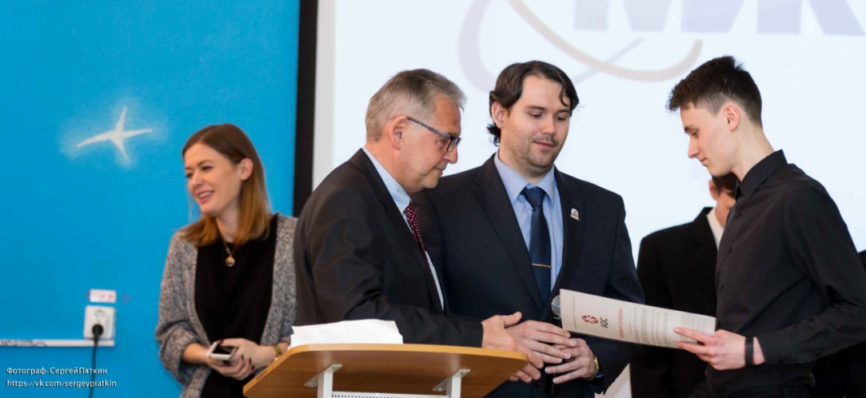
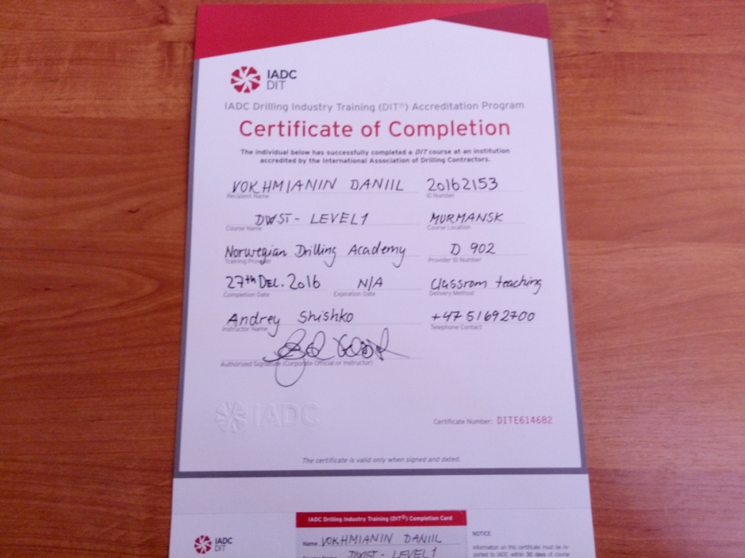
Международное сотрудничество
Совместно с норвежскими партнерами, компанией Norwegian Drilling Academy AS (Nortrain AS) был организован и проведен международный обучающий курс по морскому бурению DWST Уровень 1.
Студентам Мурманского индустриального колледжа по профессии «Бурильщик морского бурения скважин» были вручены дипломы международного образца.
В рамках обучающего курса студенты колледжа успешно прошли обучение по шести модулям: «Технология бурения», «Системы управления», «Скважинные жидкости», «Управление скважиной», «Промышленная безопасность, охрана труда и окружающей среды», «Заканчивание скважины и добыча» и сдали финальный экзамен.

Slide 11
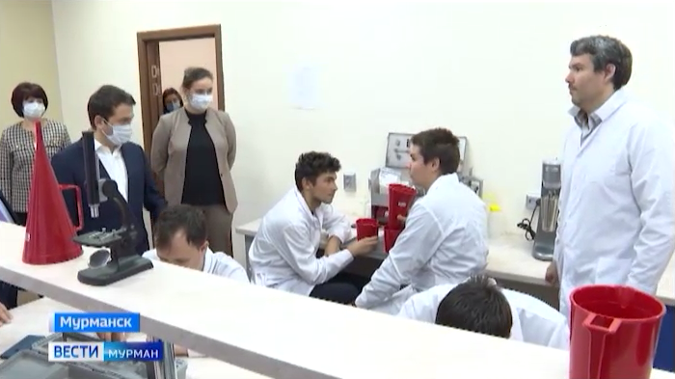
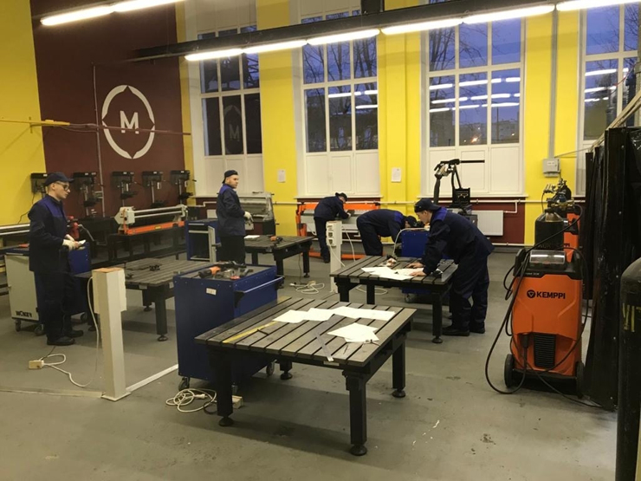
Региональный координационный центр WorldSkills Russia
2020 – по настоящее время
Региональный координатор демонстрационного экзамена по стандартам WorldSkills в Мурманской области
Координация всех площадок сдачи демонстрационных экзаменов в Мурманской области.
Контроль за аккредитацией площадок проведения демонстрационных экзаменов.
Согласование, обработка и анализ с союзом WorldSkills и Министерством образования Мурманской области результатов экзаменов.

Slide 12
Благодарственные письма
Благодарственное письмо организационного комитета по подготовке и проведению 81 традиционного международного «Праздника севера» и 55 «Праздника севера учащихся»
Благодарность комитета по физической культуре и спорту Мурманской области, за содействие в проведении Открытой Всероссийской массовой лыжной гонки «Лыжня России»

Slide 13
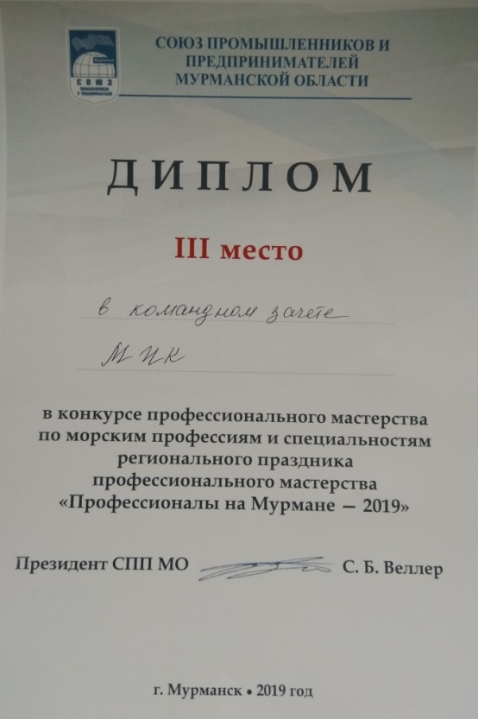
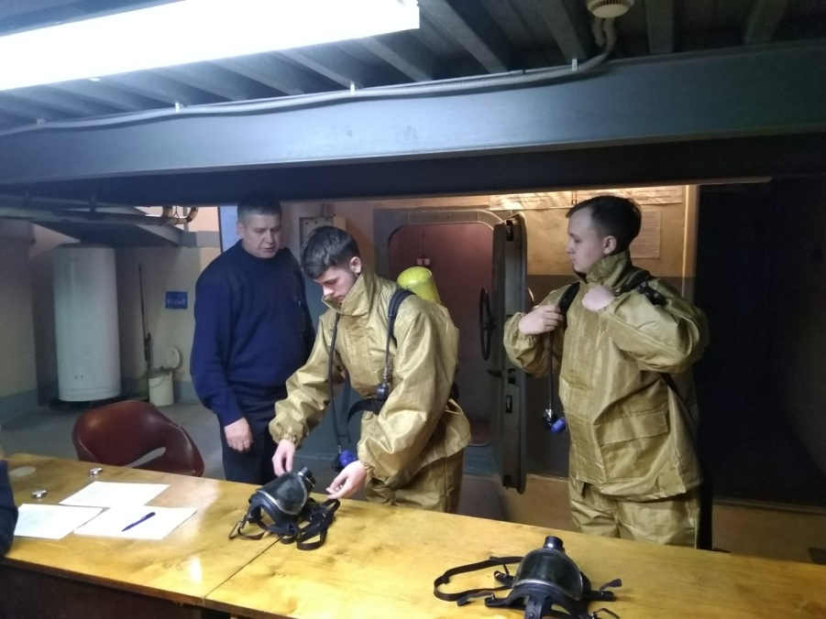
Профессионалы на Мурмане -2019
В рамках проведения регионального праздника профессионального мастерства «Профессионалы на Мурмане - 2019» студенты группы 15, специальности «Бурильщик морского бурения скважин» Мурманского индустриального колледжа, во главе с преподавателем Шишко Андреем Леонтьевичем, заняли почетное третье место.

Slide 14
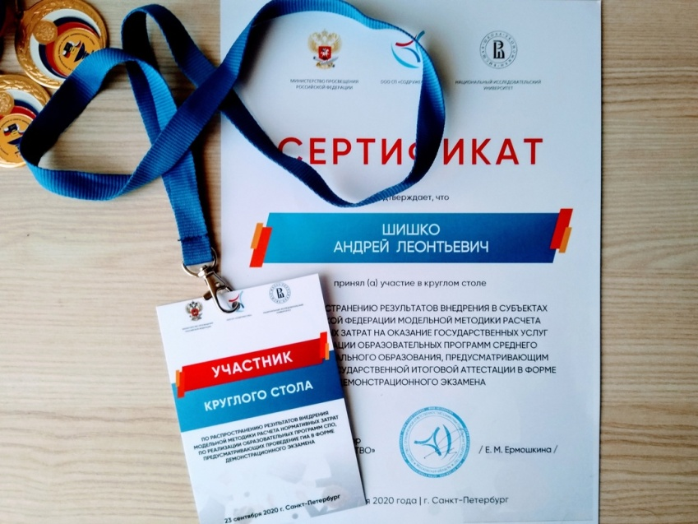
Сертификат участника круглого стола «Распространение результатов внедрения модельной методики расчета нормативных затрат по реализации образовательных программ СПО, предусматривающих проведение ГИА в форме демонстрационного экзамена»
В рамках круглого стола рассматривались вопросы современных подходов к финансовому обеспечению программ профессионального образования, а так же основные положения модельной методики определения нормативных затрат на оказание государственных услуг по реализации образовательных программ СПО.

Slide 15
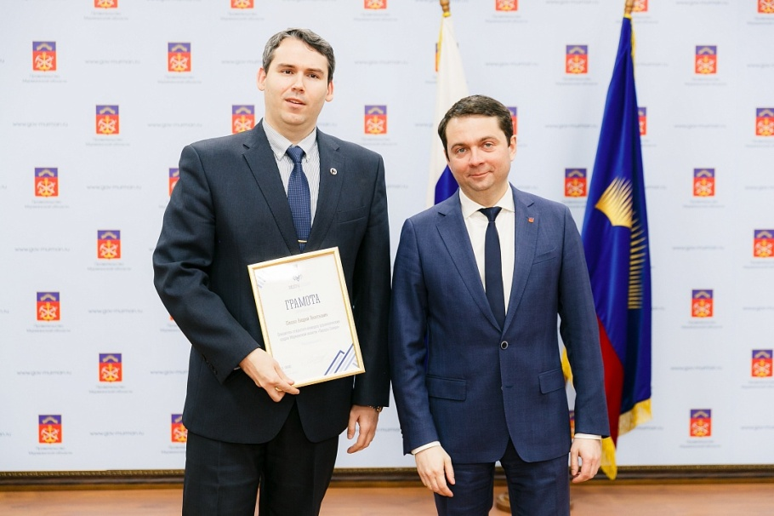
Победитель первого регионального конкурса управленческих кадров "Лидеры Севера"
Проект был запущен по инициативе главы региона в целях привлечения в областную управленческую команду свежих сил, способных нестандартно и эффективно решать задачи в самых различных сферах жизни Заполярья. В конкурсе приняли участие более 1700 человек из 20 регионов страны таких как: Мурманская область, Карелия, Коми, Ленинградская область, Воронежская область, Томская область и др. Участникам пришлось пройти жёсткий отбор по системе, которая определяет кандидатуры и для президентского резерва.

Slide 16
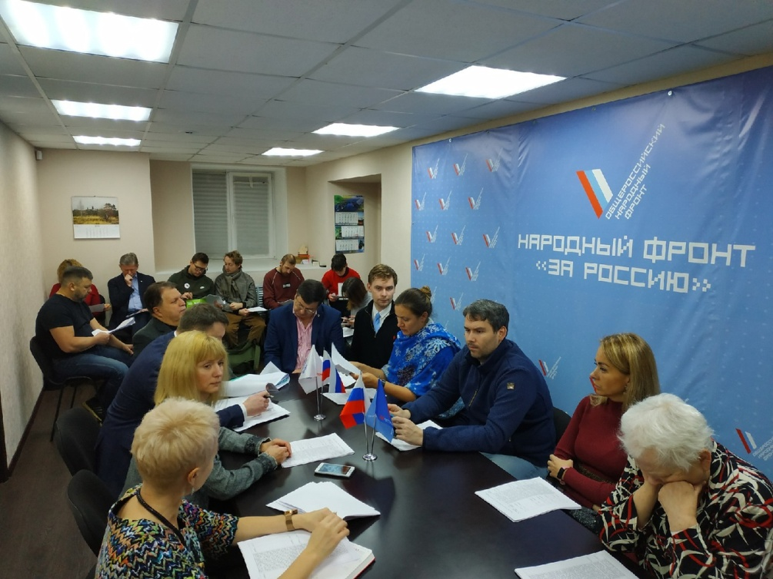
Общероссийский народный фронт (ОНФ) в Мурманской области
2018 – по настоящее время
Координатор проекта «Дорожная инспекция ОНФ/Карта убитых дорог» В Мурманской области.
https://onf.ru/2018/08/17/aktivisty-onf-v-murmanskoy-oblasti-proveli-monitoring-dostupnosti-polisov-osago-dlya/
https://vk.com/onf_murmansk?w=wall-69761571_3871
https://vk.com/onf_murmansk?w=wall-69761571_4957
https://vk.com/onf_murmansk?w=wall-69761571_5101
https://onf.ru/2020/02/12/v-murmanske-posle-signala-onf-upravlyayushchaya-organizaciya-raschistila-ot-zalezhey/
https://onf.ru/2020/03/03/onf-v-murmanskoy-oblasti-predlagaet-vklyuchit-zato-ostrovnoy-v-perechen-mest/
https://onf.ru/2020/07/07/onf-dobivaetsya-kapitalnogo-remonta-fasada-zdaniya-gimnazii-no3-v-murmanske/
https://onf.ru/2020/07/17/prokuratura-podtverdila-vyyavlennye-onf-narusheniya-v-soderzhanii-detskih-obektov-v/
https://onf.ru/2020/08/06/prokuratura-podtverdila-vyyavlennye-murmanskimi-aktivistami-onf-narusheniya-pri/
https://onf.ru/2020/09/22/onf-obratil-vnimanie-prokuratury-na-kachestvo-remonta-fasada-zhilogo-doma-na-ulice-0/
https://onf.ru/2020/11/17/onf-prosit-prokuraturu-zashchitit-prava-zhilcov-mikrorayona-abram-mys-murmanska-v-razgar/
https://murman.tv/news/russian-1/novosti/1594617438-v-murmanskoy-oblasti-boryutsya-s-opasnym-sornyakom-borschevikom
https://murman.tv/news/russian-1/novosti/1601011153-v-murmanske-aktivisty-onf-obratilis-za-prokurorskoy-proverkoy-doma-na-samoylovoy

